Slide 1
Gedeon

Slide 2
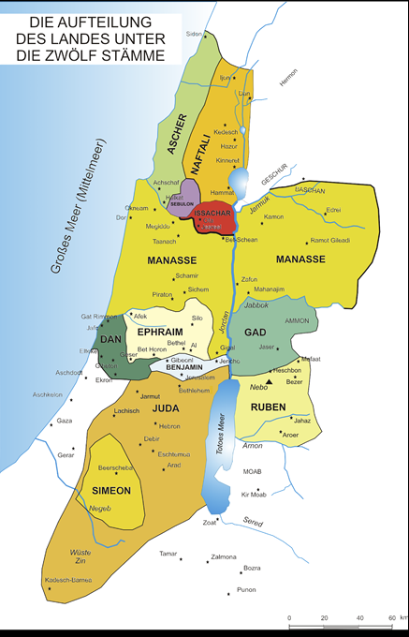
Izraeliti sa usadili
v Kanaáne. Celú krajinu si podelili podľa kmeňov. Bolo ich dvanásť – podľa dvanástich Jakubových synoch.
Navzájom si pomáhali, keď ich napadol nepriateľ.
Na ich čele v tých časoch stáli vodcovia – sudcovia.

Slide 3
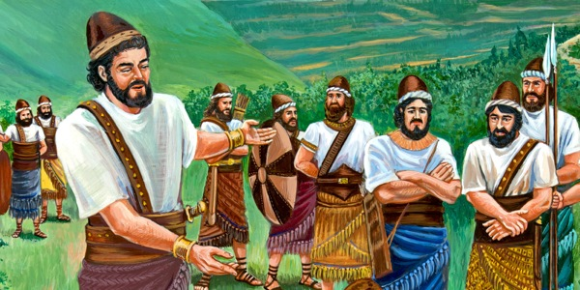
Gedeona si Pán Boh povolal, aby oslobodil Izraelitov spod útlaku Madiánčanov. Pridalo sa k nemu 32 000 mužov.

Slide 4
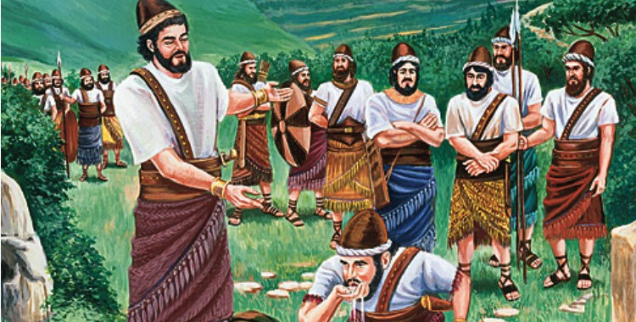
Kto sa bál odišiel – ostalo 10 000 mužov.

Slide 5
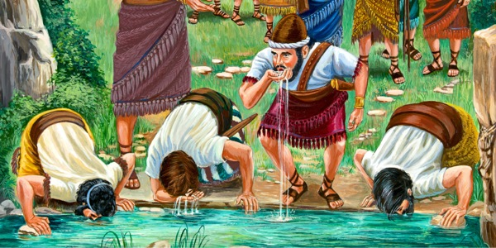
Tých, čo pili z ruky ostalo iba 300. S týmito mal Gedeon bojovať, proti mnohonásobnej presile.

Slide 6
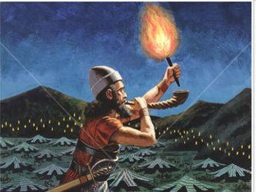
Trúbili okolo celého tábora a kričali a rozbíjali džbány...

Slide 7
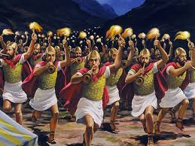
„Za Pána a za Gedeona.“

Slide 8
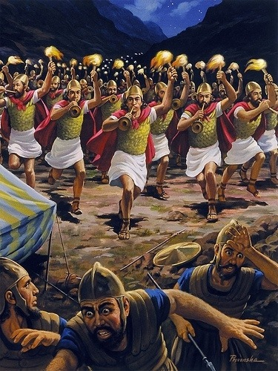
Nepriateľské vojsko upadlo do zmätku a navzájom sa pozabíjali. Tak Izraeliti zvíťazili, lebo im pomáhal Boh.

Slide 9
Okrem zbraní, ktorými sa bojuje v bitkách, existujú aj duchovné zbrane. Mnohé z nich poznáme:
Modlitba
Spytovanie svedomia
Svätá omša
Sviatosť zmierenia
Eucharistia
Božie slovo

Slide 10
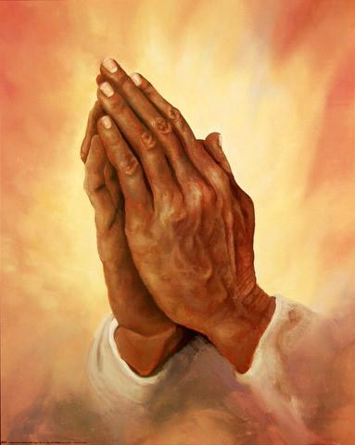
Pane, nauč ma bojovať s pokušením...

